Slide 1
SISTEMAS OPERATIVOS 2019:
Generalidades de los sistemas informáticos
Introducción a los Sistemas Operativos
CPU
Computador
Mp
Hardware
Controladoras de E/S
Periféricos o Dispositivos de E/S
Compiladores
Sistema de Computación
Utilitarios
Cargadores
Base
Enlazadores,
Etc
Sistema Informático
Software
Sistema Operativo
Datos
Aplicación
Usuarios
Bibliografía: Cap 1: Introducción a los Sistemas Informáticos. SO. W. Stallings y
Cap 1: Introducción. SO. A. Silberschatz

Slide 2
Las variantes de computador
Computador digital de programa almacenado, electrónica y de propósito general
Explique las diferencias de estas ramas

Slide 3
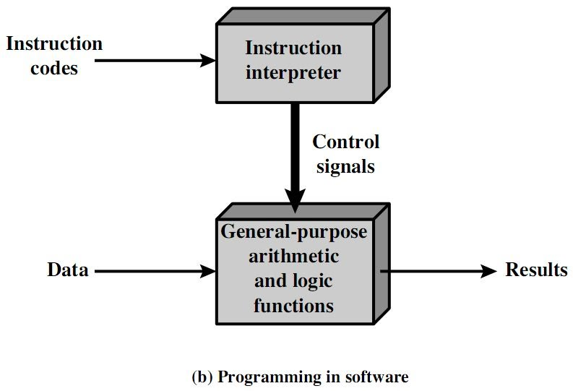
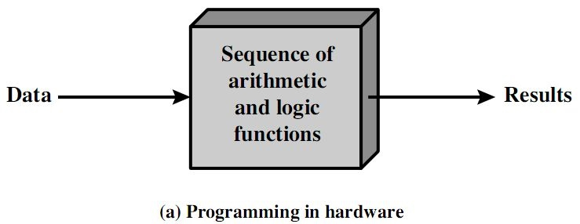
Diferencias entre la programación Hardware y Software - Modelo de Von Neumann
Esta figura muestra un computador ejecutando una única tarea con los datos que ingresan
Esta figura muestra que por medio de instrucciones dadas al procesador, se logra que el computador sea de uso general y realice otras tareas diferentes, según se necesite
La idea era la siguiente, en vez de tener un procesador que realice una sola tarea, y la programación sea cableada, encontrar la forma de cambiar esas conexiones por medio de instrucciones almacenadas en memoria junto a los datos. A la idea se la llamó "La máquina de Von Neumann", y es la base general de los computadores de hoy en día. Para cambiar la tarea que realizará la computadora, bastará solo con leer otro conjunto de instrucciones almacenadas en memoria, de esta manera nace el SOFTWARE.
Qué es mejor? Programar en Hardware o en Software? Por qué?

Slide 4
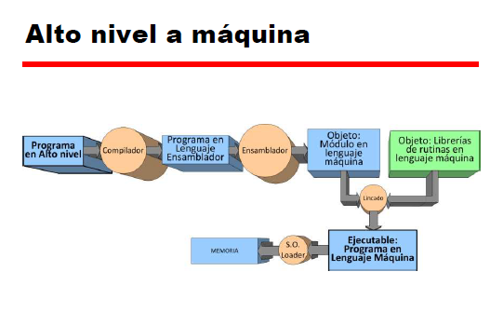
Qué es mejor? Programar en alto nivel o en bajo nivel? Por qué?

Slide 5
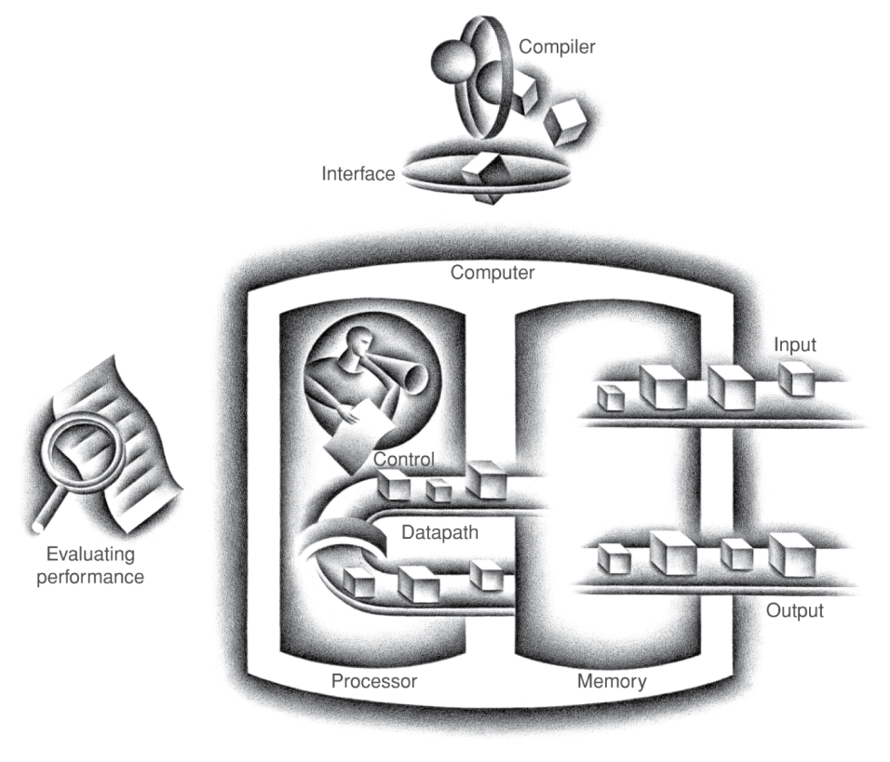
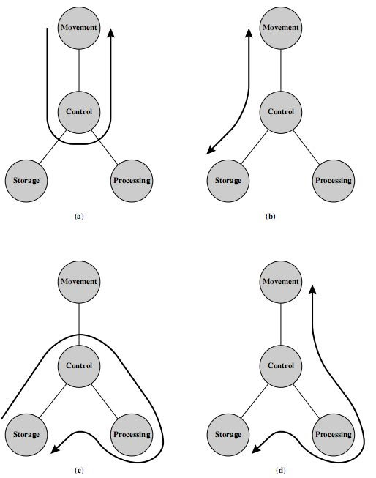
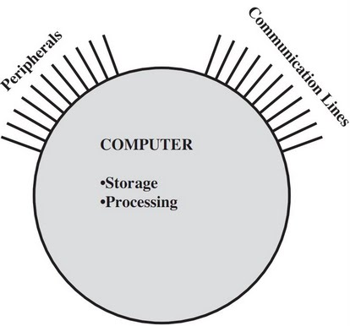
Computador: Funciones
Qué Funciones ofrece:
Algunas de esas capacidades se implementan en hardware y en software:
Qué tiene de diferente un computador de otra máquina?
Transferencia de datos: i) E/S:entrada/salida, con periféricos (directamente conectados)
ii) comunicación de datos, con dispositivos remotos b) Almacenamiento. c) Procesamiento de datos almacenados. d) Entrada o salida de datos con un procesamiento previo

Slide 6
Estructura hardware y software de un Computador
Por qué hay 2 diferentes interfaces en el Software?
Por qué los programas de Aplicación no pueden ejecutar todas las instrucciones del ISA?
Notes:
El hardware y el software utilizados para proporcionar aplicaciones a un usuario se pueden ver de una manera estratificada o jerárquica, como se muestra en la Figura 2.1. El usuario de esas Aplicaciones, el usuario final, generalmente no se ocupa de los detalles del hardware de la computadora. Por lo tanto, el usuario final ve un sistema informático en términos de un conjunto de aplicaciones.
Una aplicación se puede expresar en un lenguaje de programación y es desarrollada por un programador de aplicaciones. Si se desarrollara un programa de aplicación como un Conjunto de instrucciones de máquina que es completamente responsable de controlar todo el Hardware, uno se enfrentaría a una empresa abrumadoramente compleja.
Para facilitar esta tarea, se proporciona un conjunto de programas del sistema. Algunos de estos programas se denominan utilidades o programas de biblioteca. Esta implementación utiliza con frecuencia, Funciones que ayudan a la
creación de programas,
la gestión de archivos y
el control de Dispositivos de E / S.
Un programador hará uso de estos servicios en el desarrollo de una aplicación, y la aplicación, mientras está en ejecución, invocará las utilidades para realizar ciertas funciones. La colección más importante de programas de sistema es el Sistema Operativo.
El sistema operativo oculta los detalles del hardware al programador y le proporciona una interfaz conveniente para usar el sistema. Actúa como mediador, facilitando al programador y a los programas de aplicación el acceso y el uso de estas características y servicios.

Slide 7
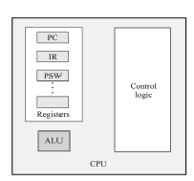
La máquina Hardware
La CPU es el corazón y el cerebro de un sistema informático.
Contiene un número de registros de propósito especial, una unidad lógica aritmética (ALU) y la lógica de control necesaria para decodificar y ejecutar instrucciones.
Conectado a la CPU por un camino de bus de comunicación están la memoria y los dispositivos de I/O.
El funcionamiento de la CPU se controla mediante las instrucciones que la CPU obtiene de la memoria.
Los dispositivos de I/O, a su vez, están gobernados por la CPU.
La operación de una CPU puede ser descripta en términos de ciclos. Donde se ejecuta una instrucción por vez
Por qué se habla de una máquina hardware? Hay más máquinas?
Por qué se dice que la CPU es el cerebro? Y el corazón, quién es?
Cómo se implementa el software?

Slide 8
Ciclo básico de Ejecución de Instrucciones en 2 pasos
El procesador lee (recupera) las instrucciones de la memoria
El Procesador ejecuta cada instrucción
Un programa consiste en un conjunto de instrucciones almacenadas en la memoria
Por qué se dice «lo que se puede hacer por hardware se puede hacer por software y viceversa»

Slide 9
Ciclo de la Instrucción en 6 pasos Ciclo de la Interrupción
Bit de Interrupción
1
2
3
0/1
Ciclo de la Instrucción
6
5
4
Se pueden solapar los pasos de distintas instrucciones?
De distintos programas o del mismo programa?
Pasos de la Interrupción
Captura de la Instrucción
Decodificación
Cálculo de la dirección efectiva de los operandos
Captura de los operandos
Ejecución propiamente dicha
Cálculo de la dirección de la próxima instrucción

Slide 10
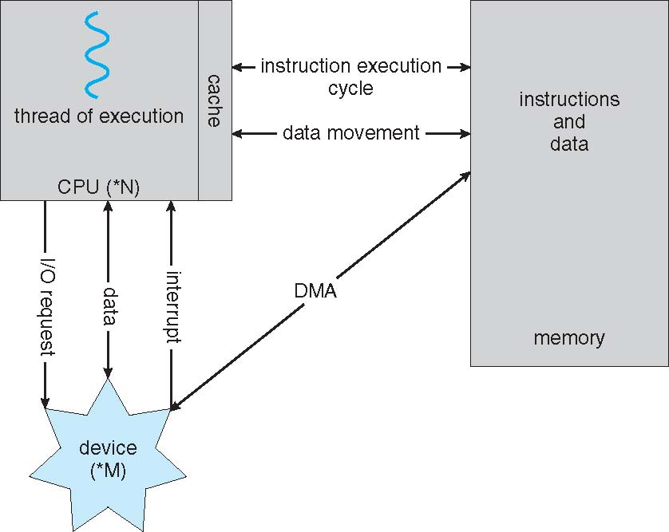
Componentes y actividades en un computador
Explique el ciclo de la Instrucción
y las operaciones en este modelo
simplificado

Slide 11
Interrupciones
Interrumpe la secuencia normal del procesador
Proporciona una mejora en la utilización del procesador
La mayoría de los dispositivos de E / S son más lentos que el procesador
El procesador debe pausar para atender al dispositivo
Uso excesivo del procesador
Clases de Interrupciones
Programa Generado por alguna condición que se produce como resultado de una ejecución de instrucción, tal como un desbordamiento aritmético, división por cero, intento de ejecutar una instrucción de máquina ilegal o una referencia fuera del espacio de memoria permitido del usuario.
Timer (reloj) Generado por un temporizador dentro del procesador. Esto permite que el sistema operativo realice ciertas funciones de forma regular.
I/O Generado por una controladora de E / S, para indicar la finalización normal de una operación o para señalar una variedad de condiciones de error.
Fallos de Hardware Generado por un fallo, como fallo de alimentación o error de paridad de memoria.
A cuáles se les llama Interrupciones por software? Qué diferencias hay con las de hardware? Cuáles tienen vector de interrupciones?
Notes:
Prácticamente todas las computadoras proporcionan un mecanismo por el cual otros módulos (E / S, memoria) pueden interrumpir la secuencia normal del procesador. Las interrupciones se proporcionan principalmente como una forma de mejorar la utilización del procesador. Por ejemplo, la mayoría de los dispositivos de E / S son mucho más lentos que el procesador. Suponga que el procesador está transfiriendo datos a una impresora usando el esquema de ciclo de instrucciones de la Figura 1.2. Después de cada operación de escritura, el procesador debe pausar y permanecer inactivo hasta que la impresora se acerque. La duración de esta pausa puede ser del orden de muchos miles o incluso millones de ciclos de instrucción. Claramente, esto es un uso muy derrochador del procesador.

Slide 12
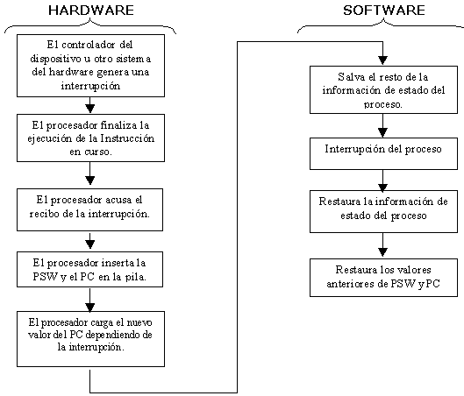
Ejemplo de Interrupciones de Hardware: Dispositivos
Por qué es conveniente que algunos pasos
se hagan en software y otros en hardware?
Le parece buena idea tener que interrumpir
las tareas del procesador?

Slide 13
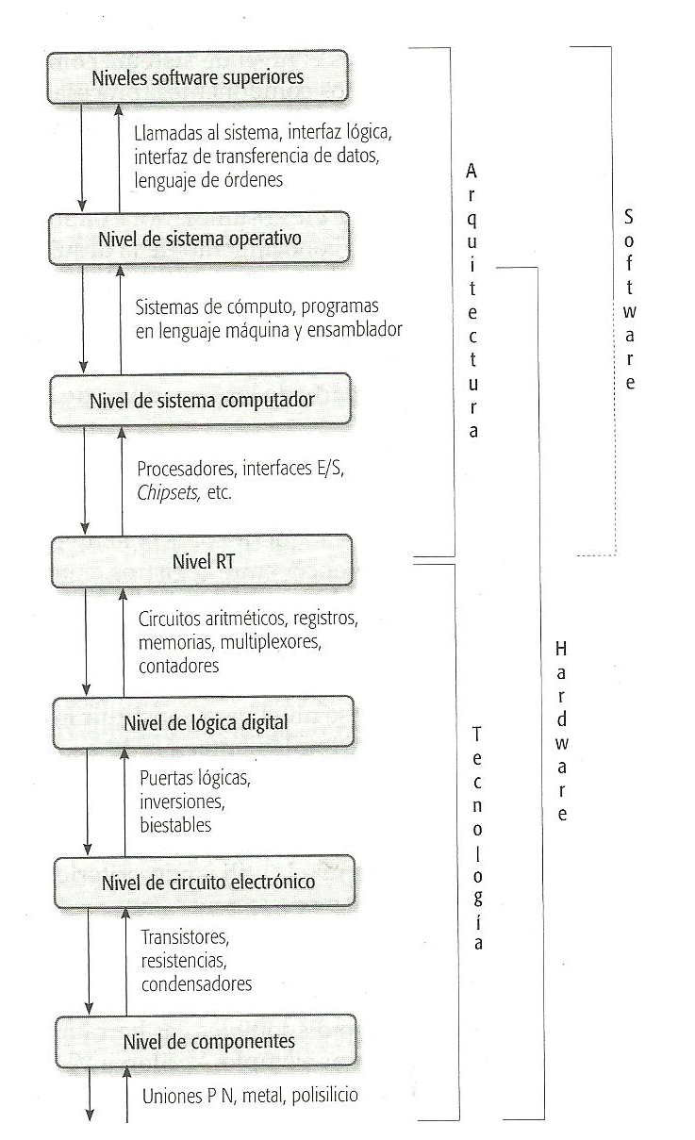
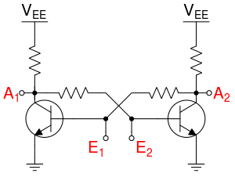
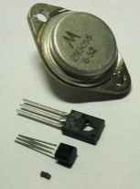
Niveles de Abstracción
Modelo de Von Neumann
Por qué es bueno modelar en niveles o capas?

Slide 14
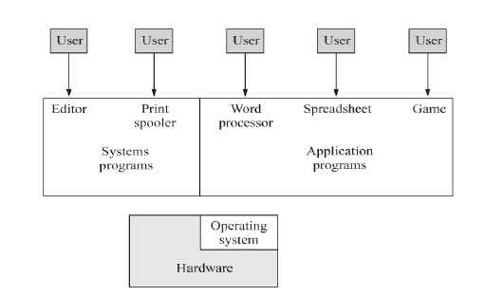
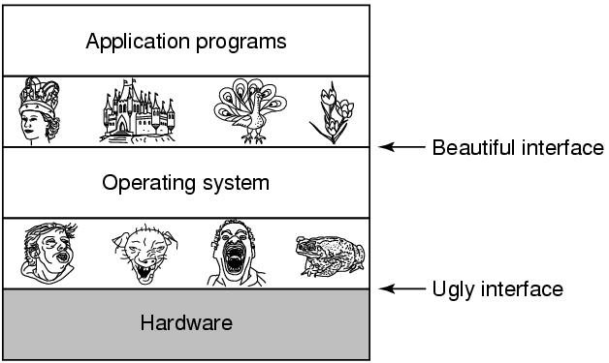
Un sistema operativo de propósitos generales
Un sistema operativo es el software que toma las capacidades crudas del hardware y construye una plataforma más práctica para la ejecución de programas.
El sistema operativo:
administra los recursos de hardware,
brinda servicios para acceder a esos recursos y
crea abstracciones de mayor nivel como
Archivos,
Memoria virtual
Procesos.
Por qué el Sistema Operativo tiene dos interfaces totalmente diferentes?
Cómo puede cumplir con las dos, al mismo tiempo?

Slide 15
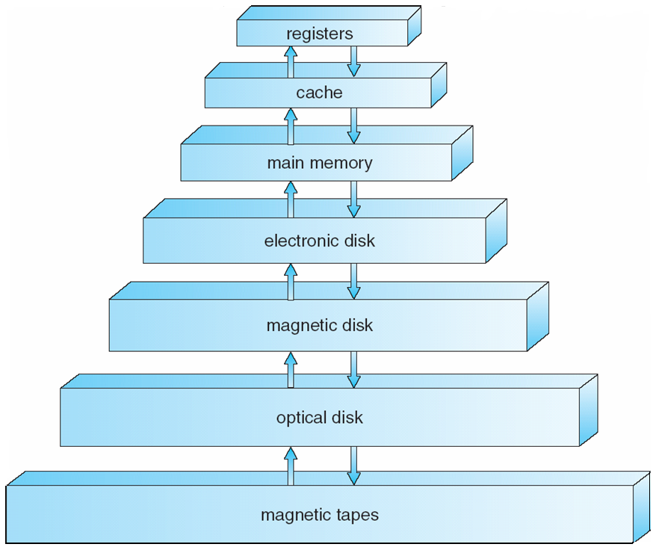
Jerarquía de memoria
Principales restricciones en la memoria
Tamaño
Velocidad
Precio
La memoria debe ser capaz de seguir el ritmo del procesador
El costo de memoria debe ser razonable en relación con los otros componentes
Tiempo de acceso más rápido = mayor coste por bit
Mayor capacidad = menor coste por bit
Mayor capacidad = velocidad de acceso más lenta
Velocidad de Acceso
Costo
Volátil
No Volátil
Tamaño
Explique por qué se piensa que este modelo es el que mejor se adapta para las memorias?

Slide 16
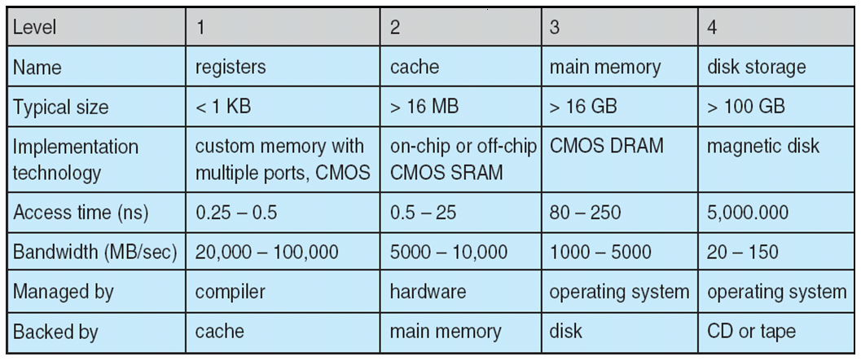
Una forma de representar la pirámide de memorias: Rendimiento de Varios niveles de almacenamiento
Principio de localidad
Las referencias de memoria por el procesador tienden a agruparse
Los datos están organizados de manera que el porcentaje de accesos a cada nivel sucesivamente inferior es sustancialmente menor que el del nivel anterior
Se puede aplicar a más de dos niveles de memoria
Analice la información de cada fila y justifique su clasificación

Slide 17
MultiProcesamiento Simétrico (SMP)
Un sistema informático autónomo con las siguientes características:
Dos o más procesadores similares de capacidad comparable
Los procesadores comparten la misma memoria principal y están interconectados por un bus u otro esquema de conexión interna
Los procesadores comparten el acceso a dispositivos de E/S
Todos los procesadores pueden realizar las mismas funciones
El sistema está controlado por un sistema operativo integrado que proporciona interacción entre los procesadores y sus programas en los niveles de trabajo, tarea, archivo y datos
Rendimiento: Un sistema con múltiples procesadores dará mayor rendimiento si el trabajo se puede hacer en paralelo
Disponibilidad: El fallo de un solo procesador no detiene la máquina
Crecimiento gradual: Se puede añadir un procesador adicional para mejorar el rendimiento
Variedad: Los vendedores pueden ofrecer una gama de productos con diferentes características de precio y rendimiento

Slide 18
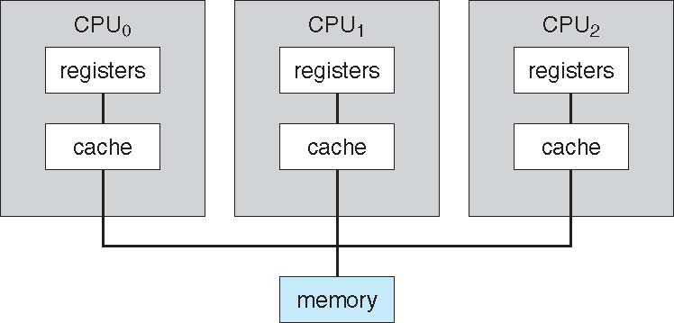
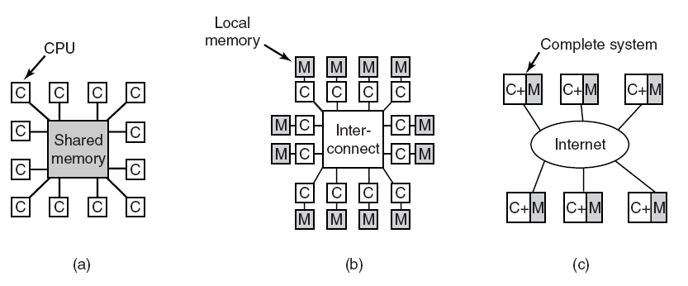
Sistemas Multiprocesadores y Distribuidos
SMP
MULTICORE
MULTIPROCESADOR
Distinga las diferencias,
Ventajas y desventajas
de cada modelo
MULTICOMPUTADOR
o CLUSTER
SISTEMA DISTRIBUIDO

